Slide 1
শুভেচ্ছা সবাইকে

Slide 2
পরিচিতি
শিক্ষক পরিচিতি
পাঠ পরিচিতি
মোহাম্মদ জাহিদুল ইসলাম
সহকারি শিক্ষক
দূর্গাপুর সরকারি প্রাথমিক বিদ্যালয়
আশুগঞ্জ –ব্রাক্ষণবাড়িয়া ।
মোবাইল নং ঃ০১৭৩১-১৪৭০৪৭ ।
শ্রেনীঃ৩য়
বিষয়ঃবাংলা
পাঠঃঅধ্যায়-১২
সময়ঃ৪৫মিনিট
তারিখঃ21/12/20 ইং

Slide 3
শিখন ফল ১.৪.১ শ্রবন যোগ্য সরে,শুদ্ধ ও স্পষ্ট উচ্চারণে পড়তে পারবে ১.৪.১ যুক্তবর্ণ ভেঙ্গে দেখাতে পারবে ১.৫.১শব্দের অর্থ ও বাক্য তৈরি পারবে ২.৩.৬ প্রশ্নের উত্তর লিখতে পারবে ৩.৩.১ পাখির বর্ণনা পড়তে ও বিষয়বস্তু শুনে বুঝতে পারবে

Slide 4
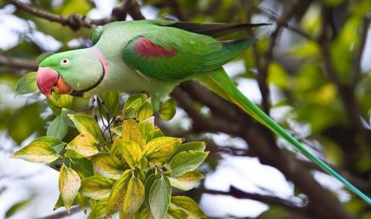
এসো একটি ছড়া বলি
আতা গাছের তোতা পাখি
ডালিম গাছের মৌ
এত ডাকি তবু কথা
কওনা কেন বউ

Slide 5
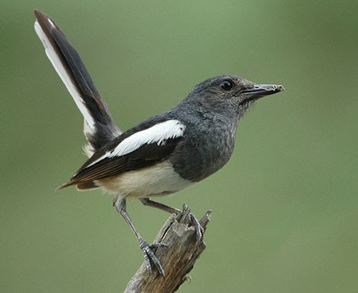
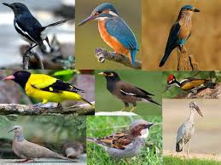
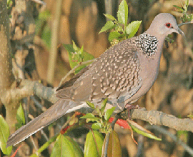
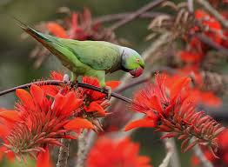
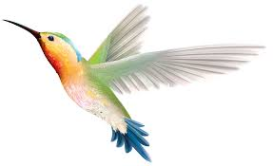
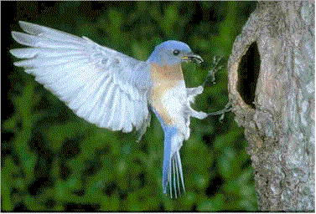
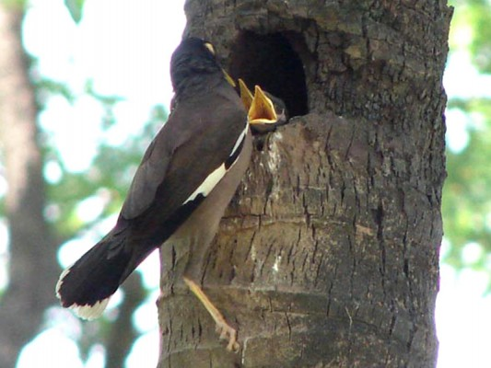
আজকে আমর শিখব পাখিদের কথা ।

Slide 6
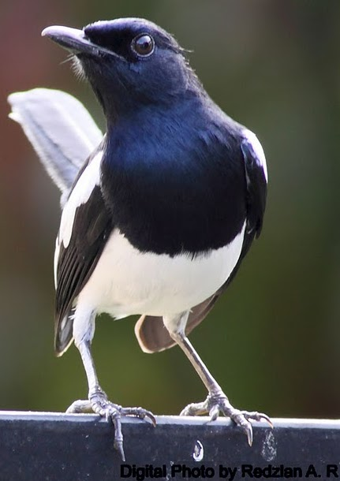
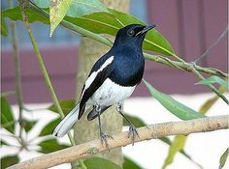
দোয়েল আমাদের জাতীয় পাখি।

Slide 7
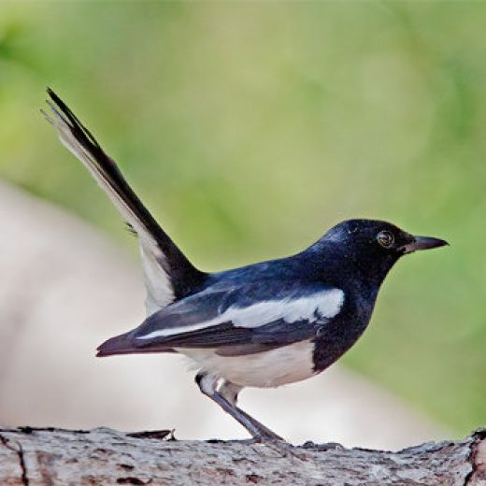
ছোট্ট পাখি দোয়েল

Slide 8
ঝোপে ঝাড়ে,গাছের কোটোরে,দালানের ফাঁকে ফোকরে থাকে।

Slide 9
সাদাকালোয় সাজানো তার পালকের পোশাক

Slide 10
দোয়েল মিষ্টি সুরে শিস দিয়ে ডাকে

Slide 11
ডানার ওপরে চওড়া দাগ টানা।

Slide 12
এর লেজ বেশ লম্বা।

Slide 13
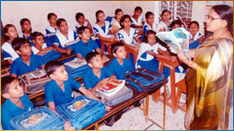
শিক্ষকের পাঠ
পাঠ্য বইয়ের ৫৩ পৃষ্ঠায় তিন নাম্বার প্যারা

Slide 14
যুক্ত বর্ণ বিশ্লেষন
মিষ্টি
ষ্ট
ষ
ট
-কষ্ট,নষ্ট
ছোট্ট
ট্ট
ট
ট
ভূট্ট,খোট্টা
লম্বা
ম্ব
ম
ব
খাম্বা,কম্বল

Slide 15
শব্দার্থঃ
পালক
-পাখির শরীর বা পাখার আবরন
লম্বা
-দীর্ঘ
চওড়া
-প্রশস্ত
জাতীয়
-জাতির নিজস্ব
মিষ্টি
-মিঠা

Slide 16
শাপলা দলঃ
ঝোপ,বেশ,ডানা,পাখি ও জাতীয় শব্দ দিয়ে বাক্য তৈরি কর
পদ্ম দল
ষ্ট,ট্ট বর্ণ দিয়ে দুটি করে শব্দ লিখ

Slide 17
বাক্য তৈরিঃ
মিষ্টি-
দোয়েল মিষ্টি সুরে গান গায়
জাতীয়-
দোয়েল আমাদের জাতীয় পাখি
ছোট্ট-
দোয়াল একটি ছোট্ট পাখি

Slide 18
প্রশ্নোত্তরে আলোচনাঃ
ক.আমাদের জাতীয় পাখির নাম কি?
উত্তরঃদোয়েল
খ.দোয়েলের রং কেমন?
উত্তরঃসাদা ও কালো
গ.দোয়েল পাখি কি দেয়
উত্তরঃশিস দেয়

Slide 19
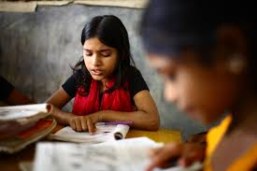
শিক্ষার্থীর একক পাঠ

Slide 20
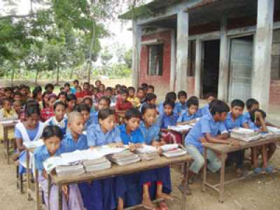
ছাত্র ছাত্রীর নিরব পাঠ। পাঠ্য বইয়ের ৫৩ পৃষ্ঠায় তিন নাম্বার প্যারা পড়।

Slide 21
মৌখিক মূল্যয়ন
প্রশ্নঃ
ক.দোয়েল আমাদের কি পাখি ?
খ.শিস দেয় কোন পাখি?
গ.দোয়েল পাখির রঙ কেমন ?
শব্দার্থঃ
মিষ্টি-
জাতীয়-
পালক-

Slide 22
লিখিত মূল্যয়নঃ
জাতীয় পাখি সম্পর্কে পাঁচটি বাক্য লেখ

Slide 23
কর্মঅনুশীলন
দুটি করে শব্দ লিখবেঃ
ষ্ট-
ম্ব-
ট্ট-

Slide 24
ধন্যবাদ

